Slide 1
第4课
篇目(二) *心有一团火，温暖众人心

Slide 2
Ⅰ.语言建构与运用
01
目
Ⅱ.文本阅读与赏析
02
Ⅲ.学考对接与迁移
03
录
Ⅳ.阅读拓展与延伸
04

Slide 3
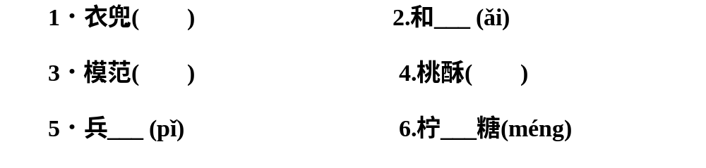
Ⅰ.语言建构与运用
一、读准字音，写对字形(括号内填字音，横线上写字形)
dōu
蔼
mó
sū
痞
檬

Slide 4
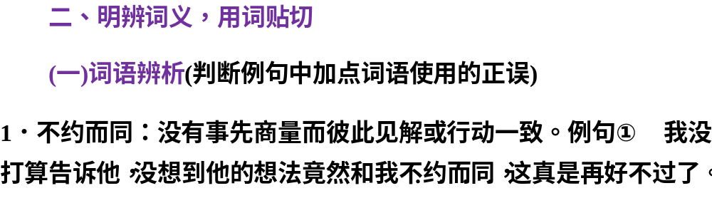
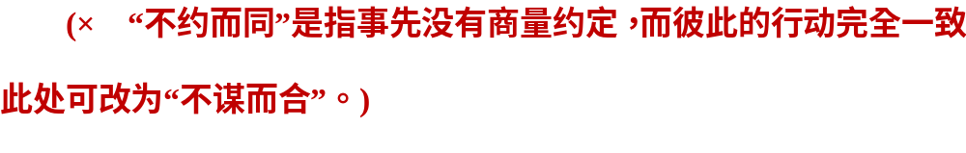

Slide 5
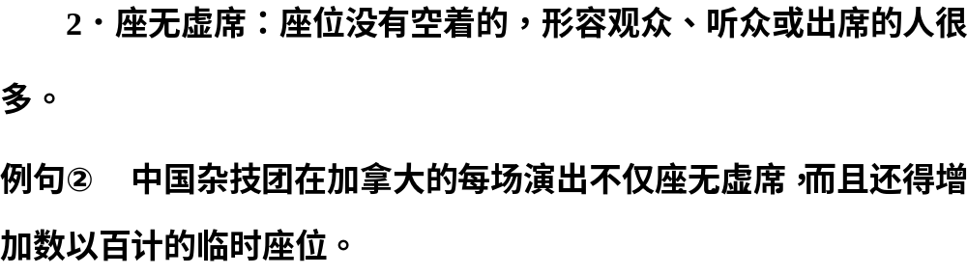


Slide 6
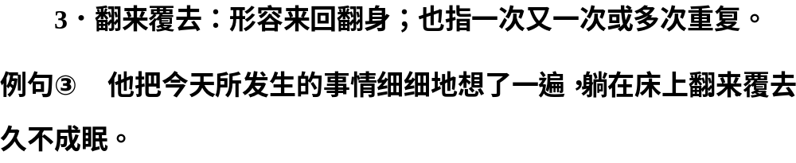


Slide 7
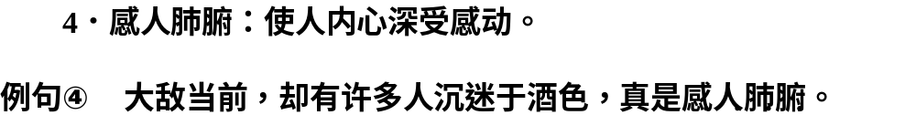

Slide 8
(二)易混辨析(选用恰当的词语填空)
1．传颂·传诵
辨异同 | 二者都有“辗转传布”的意思。“传颂”指辗转传布颂扬，对象一般是人；“传诵”指辗转传布诵读或称道，对象一般是时文或名字等。
准运用 | 这首______一时的赞歌，竟然是为了_____这位寂寂无名的英雄。
传诵
传颂

Slide 9
2．熙熙攘攘·川流不息
辨异同 | 二者都可以形容人多。“熙熙攘攘”形容人来人往，非常热闹；“川流不息”形容(行人、车马等)像水流一样连续不断。
准运用 | 商场前的公路上各种车辆__________，显示了城市发展带来的积极影响；商场内___________________的顾客，则直接证明了中国经济的蓬勃动力。
川流不息
熙熙攘攘(川流不息)

Slide 10
3．关怀备至·体贴入微
辨异同 | 二者都有“对人很关心，很照顾”的意思，都用作褒义。“关怀备至”着重于周到，一般用于上对下，长辈对晚辈的关心，适用范围较窄。“体贴入微”着重于细致，多指对人照顾和关怀十分细致周到；用于各种人相互间的关心，适用范围较宽。
准运用 | 这次生病，老师对我__________，同学们对我__________，让我深切感受到了浓浓的情谊和集体的温暖。
关怀备至
体贴入微

Slide 11

Ⅱ.文本阅读与赏析
一、知人论世
(一)人物简介
张秉贵(1918—1987)，出生于北京，11岁到纺织厂当童工，17岁到北京一家杂货店当学徒。20世纪50年代初，当上“新中国第一店”北京市百货公司王府井百货商店的售货员。工作30多年，张秉贵腰板挺直站三尺柜台，热情接待了几百万名顾客。他将自己的柜台服务经验

Slide 12
编写成《张秉贵柜台服务艺术》，并到各单位表演、讲课，听众达十多万人次。1987年，因病医治无效，在北京去世。1957年，张秉贵被评为“北京市劳动模范”。1978年，被北京市授予“特级售货员”称号。1979年，被国务院授予“全国劳动模范”称号。多次被授予“优秀共产党员”称号，当选为党的十一大代表，第五、第六届全国人大代表和常委。

Slide 13
(二)相关链接
北京市百货公司王府井百货商店，位于王府井大街，1955年9月开业。1968年7月改为王府井百货大楼。1991年，成立北京百货大楼集团。1994年，北京王府井百货(集团)股份有限公司在上海证券交易所上市。2000年，王府井百货和东安集团公司实现资产重组，成立北京王府井东安集团有限责任公司。百货大楼售货员张秉贵是全国著名劳动模范，大楼前广场上立有他的半身铜像，陈云同志在基石上为其题词：“一团火”精神光耀神州。

Slide 14
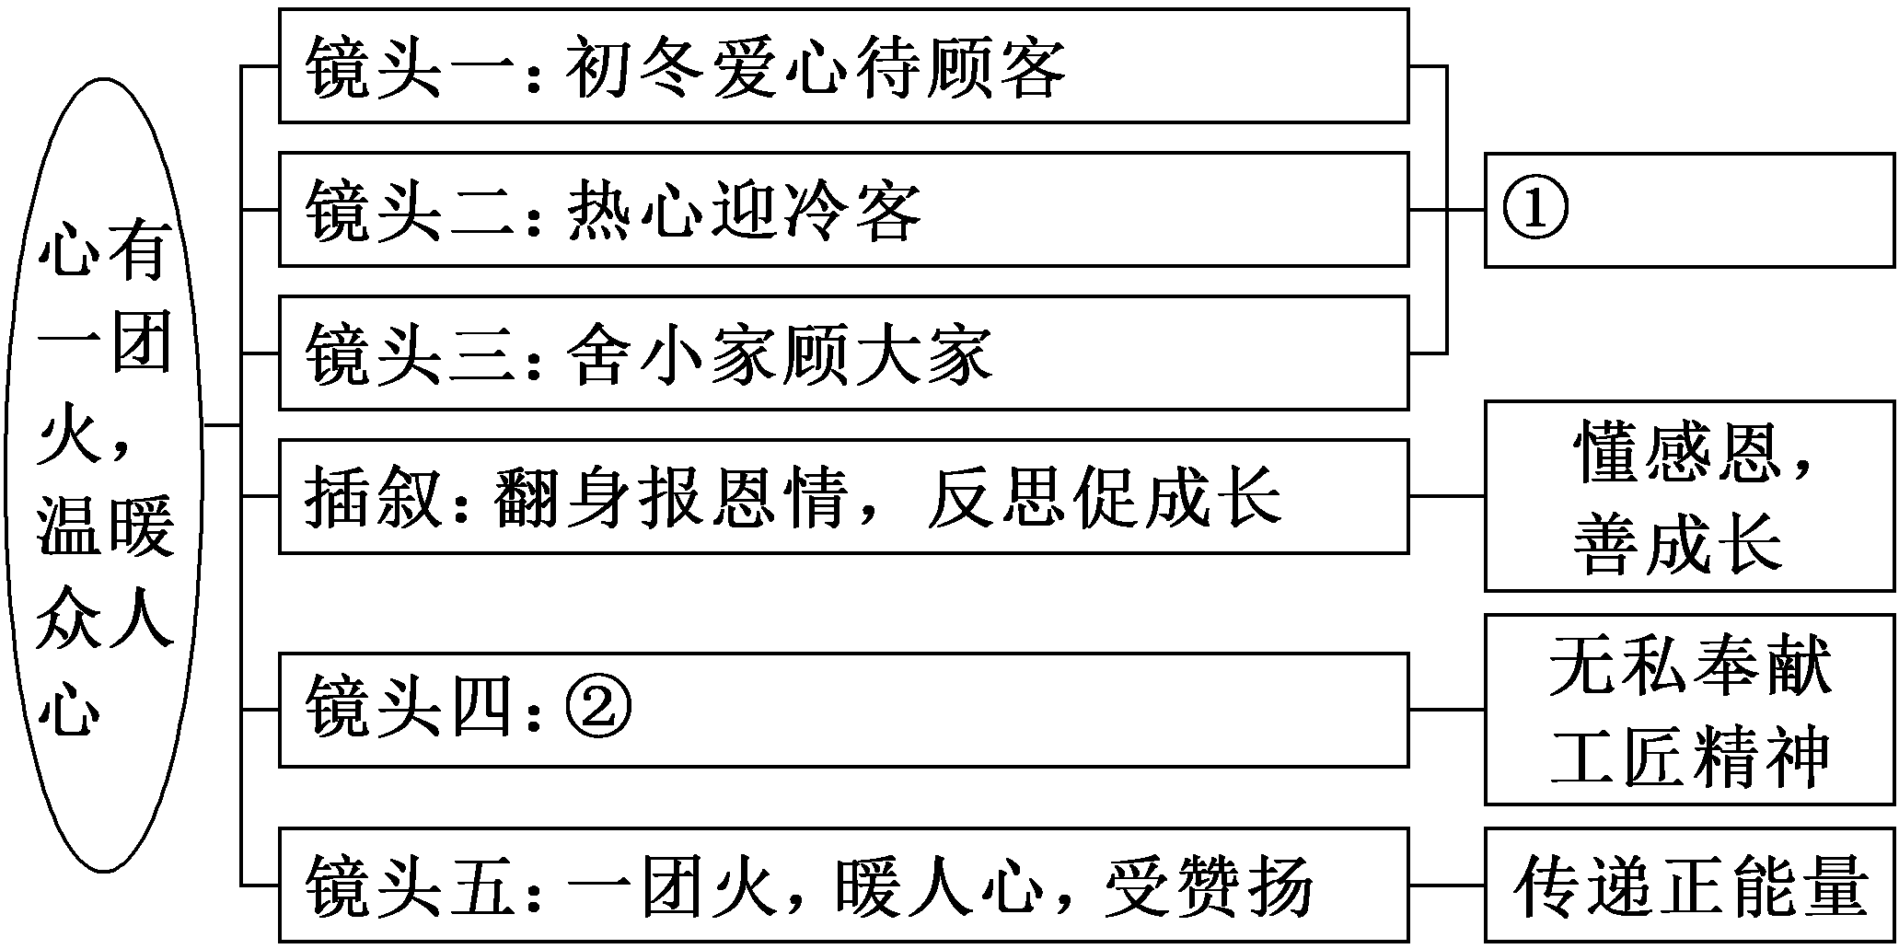
二、文脉梳理
根据文本，恰当填充下面空缺处的内容。
参考答案：①爱岗敬业 ②钻研业务，苦练内功

Slide 15

一、文本信息的归纳概括与理解分析
(一)阅读“初冬的早晨，寒气袭人……满面笑容地接待顾客”部分，完成下面的题目。
1．下列对选文有关内容的理解和分析，不正确的一项是( )
A．一个抱小女孩的女顾客来买糖，张秉贵先拿起一块糖，放到孩子手里，后来又从称好的糖果中拿出一块放回货柜里，体现了张秉贵偏爱小孩子的心理。

Slide 16
B．张秉贵给要赶火车的顾客提前称糖并悉心指路，表现了他体贴入微、急人所急、解人所难的品质。
C．张秉贵接待了气呼呼的女顾客，表现了他的热情大度、主动耐心、和蔼亲切。
D．张秉贵的女儿生了重病，却依旧没有影响他的服务态度，表现了他的隐忍克制、爱岗敬业、公私分明。
答案：A
解析：“体现了张秉贵偏爱小孩子的心理”错，体现的是张秉贵体贴入微和一丝不苟的服务态度。

Slide 17
2．下列对选文内容和艺术特色的分析鉴赏，不正确的一项是( )
A．文章选取了能够表现人物特点的情节和打动人的细节描写，使人物更加鲜活。
B．周围的顾客称赞张秉贵比妈妈想得还周到，运用正面描写刻画主人公的形象。

Slide 18
C．张秉贵非常注意细节，碰到有急事的顾客，灵活处理，得到好评。
D．这一部分综合运用语言、动作、神态、心理等描写，刻画了张秉贵的高大形象。
答案：B
解析：“正面描写”错，应为“侧面描写”。

Slide 19
(二)阅读“张秉贵今年59岁……有时连上楼还要扶着墙”部分，完成下面的题目。
3．下列对选文有关内容的理解和分析，不正确的一项是( )
A．节选部分首先介绍了张秉贵的经历——出身贫农，当童工，做学徒。为下文说明其错误思想(“抓大号买卖”)作铺垫。
B．一位买两块桃酥的农民顾客对张秉贵说的话，深深触动了张秉贵，促使张秉贵从此树立了要为人民服务好的理念。

Slide 20
C．张秉贵帮助了一位面带病容的女顾客，后来女顾客带家乡特产送给他表示感谢，这和后文写他在德昌厚当伙计挨打挨骂形成了鲜明的对比。
D．张秉贵用自己心中的一团火温暖了人民群众，赢得广大顾客的理解和尊重，让他感觉到即使平凡的岗位也能做到不平凡。
答案：B
解析：促使张秉贵从此树立了要为人民服务好的理念的还有党支部书记说的话。

Slide 21
4．下列对选文有关内容的理解和分析，不正确的一项是( )
A．为了当好顾客的参谋，张秉贵还注意研究顾客的不同爱好和购买动机，揣摩他们的心理。
B．为了精通商品知识，张秉贵下班后就蹬起自行车，来到工厂、医院和研究单位，仔细了解糖果知识。
C．由于熟悉顾客和商品的特点，张秉贵甚至可以针对一些特殊的顾客推荐商品。

Slide 22
D．张秉贵调动眼、耳、口、手、脚、脑各个器官的功能，为顾客做好服务。
答案：B
解析：“张秉贵下班后就蹬起自行车”错，原文为“公休日，他到糖果厂去参观访问……”“下班后，他又到医院向医生学习……”。

Slide 23
二、文本特色的鉴赏评价与迁移应用
5．文章从开头到“满面笑容地接待顾客”，记叙的事件在顺序安排上有什么特点？请简要分析。

Slide 24
参考答案：这部分记叙的事件在顺序安排上是层层深入的。第一件事写张秉贵周到地招待抱孩子的顾客，体现出他良好的个人职业素养；第二件事写张秉贵提前给赶火车的顾客称糖，体现出他超出一般人的观察力；第三件事写张秉贵热情地对待不讲道理的顾客，更进一步体现出他为人民服务的精神；第四件事写张秉贵不因女儿生重病而影响工作，体现出他公而忘私的崇高精神。这四件事所体现的精神是逐层深入的，让读者循序渐进、自然而然地感受到张秉贵的伟大之处。

Slide 25
6．文章以“心有一团火，温暖众人心”为题有何好处？
参考答案：“心有一团火”运用比喻的修辞手法，写出张秉贵接待顾客时有饱满的工作热情；“温暖众人心”写出顾客满意且以真心回馈张秉贵。这一标题句式整齐，揭示了这篇新闻作品的主要内容，引起读者的阅读兴趣。

Slide 26
7．找出文中写“一团火”的句子，分析文章的行文线索和结构特点。
参考答案：(1)句子：①他站在柜台里的那股精神劲儿，售货动作的迅速劲儿，接待顾客的热情劲儿，像一团火一样，把大家深深地吸引住了。②张秉贵常说：“我们售货员要用全心全意为人民服务的一团火，来温暖人民群众，使他们不仅在商店里感到热乎乎的，回到家里热乎乎的，走上工作岗位还要热乎乎的，激发出更大的革命干劲儿……”③张秉贵用自己心中的一团火温暖人民群众，赢得了广大顾客的爱戴和尊敬。④您那感人肺腑的事迹，使我心中仿佛升起了一团火。

Slide 27
(2)线索：“一团火”的服务精神是本文的线索。作品以“一团火”的服务精神为线索展开，“一团火”的服务精神贯穿全文。
(3)结构特点：作品采用了彩线串珠式的结构方式，叙写老售货员张秉贵生活中的平凡事迹，凸显了主人公具有“一团火”的精神风貌，赞扬之情溢于文中。这种结构安排，起到概括故事情节、突出人物形象、深化文章主题的作用。

Slide 28

Ⅲ.学考对接与迁移
阅读技能
概括通讯人物的形象特点
文章叙述了北京市百货大楼售货员张秉贵在平凡的工作岗位上，以高度的工作热忱和对顾客“主动、热情、诚恳、耐心、周到”的服务态度全心全意为人民服务的事迹，高度赞扬了张秉贵的无私奉献、爱岗敬业的工匠精神。

Slide 29

概括分析通讯人物的形象特点，是人物通讯类文本考查的一个必考点。因为通讯本身就是以写人为主的，其目的就是刻画人物、表现人物。概括分析人物的形象，应建立在对人物事迹概括的基础上。
概括通讯人物形象“五角度”
1．从事件(人物的言行)中概括人物的性格或形象。看事件在人物的生活中起了什么作用，表现了人物怎样的精神品质。

Slide 30
2．从作者对人物的议论性描述中概括性格或形象。
3．从文章中引用的他人对人物的评价中概括分析人物的形象。
4．从细节描写中把握人物形象(性格)。仔细思考细节表现了什么，它与整个事件之间是什么关系，它在事件或人物的生活中起了什么作用，它表现了人物怎样的精神特质等。
5．从人物与各方面的关系中概括分析人物形象。首先，要关注时代、社会、家庭背景对人物的影响；其次，要通过人物与他人的关系去把握其性格。

Slide 31
表达技能
点面结合手法
《心有一团火，温暖众人心》一文运用了点面结合的手法，既有概括性的描写，又有具体的事例，点面结合，丰富了张秉贵的劳模形象。

Slide 32

点面结合中的“点”，指的是最能显示人事景物的形象、状态、特征的详细描写；“面”，指的是对人事景物的叙述或概括性描写。点面结合就是“点”的详细描写和“面”的叙述或概括性描写的有机结合。“点”，可以突出重点，体现深度；“面”，可以顾及全局，体现广度。点面结合，可以既有深度又有广度地反映人事景物的形象、状态，更充分地表现思想，抒发感情。
如何用好点面结合手法呢？

Slide 33
1．整体与局部的组合
可以先对描写的对象进行整体记述，再聚焦人或事物的一个或几个局部，进行详细刻画——整体为面，局部为点，“先面后点”；也可以反过来，“先点后面”。
2．群体与个体的组合
可以先群体，后个体。先描述一个群体的状态，再描述其中的某个个体的状态。群体为面，个体为点。

Slide 34
3．概括与具体的组合
可以先概括人或事物的本质特点，再描绘具体事例，体现或者说明人或事物的确具有这个本质特点。概括为面，具体为点。
[针对练笔]
请学习上面点面结合的手法，写一段文字。要求主题突出，不少于200字。

Slide 35
参考示例：这个并不宽敞的车站容纳了数百人。我坐在车站的一个角落里，看到无数的人头在攒动，目光最终落到了一个老人身上。她衣衫褴褛，佝偻着那沉淀着岁月的身躯，艰难前行。一个穿西装的男人过来了，健步如飞，不小心撞了老人一下，头也没回匆匆地走了；一个衣着华丽的女人过来了，瞟了一眼老人凌乱的头发和满脸的皱纹，冷笑了一声，扭着那婀娜的身躯走了；一位农民工过来了，他将老人仔细打量了一番，小心翼翼地将她扶到最近的座位上，把手里的矿泉水也递给了她，似乎又说了些什么，然后带着最朴实的微笑走了。我看到这里，心里悲喜交加。悲，是因为老人受到了无尽的委屈；喜，是因为这世上仍然有爱在传递。

Slide 36
Ⅳ.阅读拓展与延伸
“大楼”的记忆
徐涵
每个城市的人们都有一段关于繁华的记忆，这样的记忆通常与一条商业街或者一个商店有关。一个偶然的机会，我走进北京一家曾经最熟悉的商场，虽然它一直在我的身边，但我已经近10年没有走进它了。当我再踏进它的大门时，里面的变化竟然让我感到些许的兴奋与震撼。这个商场就是北京市百货大楼，北京人都亲切地称它“大楼”。

Slide 37
北京人熟悉“大楼”。20世纪50年代“大楼”开业时曾经拍了一部纪录片，北京市百货大楼展现着人们对幸福生活的憧憬。北京人喜欢“大楼”，几代人对这里都有着关于时尚的美好回忆。不仅是北京人，在那个年代，外地人到了北京都会尽量挤出时间逛“大楼”。从辽宁一个小城来到北京工作的夏先生生于20世纪60年代，在他小时候，邻居叔叔从北京市百货大楼买回一双皮鞋，每逢有人注意到叔叔的皮鞋，这位叔叔都会大声地告诉别人，这是从北京市百货大楼里买的！如今夏先生已是北京一家房地产公司的高管，全家住到了北京。虽然北京的高档商场很多，但夏先生每年拿到年终奖后，依然会到北京市百货大楼来购物，在他看来，把钱花在“大楼”放心，开心。

Slide 38
如果说北京人对“大楼”有感情，40岁以上的外地人对“大楼”有情结，那么30多岁的年轻人对“大楼”的认识则更加多元。一位在北京工作的青岛“80后”告诉我，她到北京后第一次逛街就是跑到百货大楼去买糖，她特别想看看张秉贵工作过的地方是什么样子的，她对北京市百货大楼的认识是和这个人联系在一起的。的确，没有哪家商场能像“大楼”和“大楼人”这样有故事。在“大楼”一层有一个很安静的空间，这里是北京市百货大楼的“张秉贵纪念馆”，在城市最中心的地段中的最繁华的商场内为一个售货员建纪念馆，这在全世界可能也是独一份的。当然，这里纪念的不是一名普通的营业员，他曾经在这个商场里

Slide 39
工作30多年，接待400万人左右，他不仅是全国劳模，而且做过第五届、第六届全国人大代表，曾经是全中国家喻户晓的名人。
张秉贵和他为人民服务的“一团火”精神已经成为这座“大楼”的灵魂。20世纪80年代我在这里参加过商业劳动，就是在衣服组站柜台。我的师傅与我同龄，他高中毕业“接班”上岗，也姓张，看上去是个对啥都不在乎的北京小伙儿，刚开始时小张对顾客一直不冷不热，也没个笑脸，人少时还会借口上厕所去和伙伴们聊天儿。然而，有一次，一位外地农村来的顾客千挑万选半天才选中一套毛料女西装，准备去交钱时却问我厕所在哪儿，我有点不耐烦了，让他先去交钱取货。

Slide 40
这时边上的小张师傅却白了我一眼，很体贴地给顾客指路，然后甩给我一句话：“人家可能是把钱缝在裤腰上，去厕所拿钱，这样的顾客多着呢。”这次他对顾客的态度让我很意外。这件事给我的印象很深，原来张秉贵“一团火”精神已经潜移默化在一代代“大楼人”的心里，这也是历届管理层从未放弃努力的结果。百货大楼对营业员的要求的确与众不同，“大楼”非常注重“让顾客满意”。而这种满意，在不同的时代有不同的内涵，事实上，这正是企业文化的传承。

Slide 41
有人说，现在是实体零售行业的严冬时期，企业面对着无数问题与压力，北京市百货大楼也一样。王府井百货集团建立这个“张秉贵纪念馆”，是希望把“大楼”这把“火炬”接力下去，“一团火”精神的传承可以帮助企业度过严冬。今天的北京市百货大楼在“新北京人”中已经有了年轻的“粉丝”；另外，北京市百货大楼还推出了网络支付，并且在做全渠道经营的筹划，“大楼”的创新一直没有停步。

Slide 42
在我们身边有很多像“大楼”这样的商场，和全球的零售企业一样，这些商场也在经历转型。任何一个传统行业都需要在新技术、新环境中进行各种创新与调整，需要与新的时代对接和融入，而传承下来的优秀的企业文化，让企业有了不一样的底蕴，这样的企业才是时代的财富。
(有删改)

Slide 43
阅读价值推荐
一、课文的关联
“一团火”燃烧起来的是活力，是激情；折射出来的是奉献，显示了全心全意为人民服务的品格。张秉贵，具有服务他人、奉献社会的爱心，“一团火”的无私奉献精神，是鼓舞和激励青年人前进的精神财富。他和“百货大楼”一样，已经成为那个时代的象征。

Slide 44
二、写法的启迪
1．选材精当。文章以北京市百货大楼为中心来描写与之相关的人和事，展现了“大楼”所经历的繁华、问题和转型，表达了作者对传统行业的思考。
2．语言朴素。文章语言平实朴素，如话家常，一个个小故事将“大楼”的顾客、服务员、管理者串联在一起，生活气息浓郁。

Slide 45
三、创新的训练
1．传统行业如何走出现实的困境？请结合文本概括作者提出的解决方案。
参考答案：①在新技术、新环境中进行各种创新与调整。②与新的时代对接和融入。③传承优秀的企业文化。

Slide 46
2．请结合文本谈谈你对文章标题含义的理解。
参考答案：“大楼”是“繁华”“时尚”“幸福生活”的标志，它见证了城市的繁华与时尚，人们在那里可以放心购物，憧憬未来幸福的生活。“大楼”是企业文化的象征，它经历一代又一代员工的积淀，是企业的财富、灵魂。“大楼”是传统行业的见证者，它经历了繁华、问题和转型，并将浴火重生。

Slide 47



“课时跟踪检测”见“课时跟踪检测（六）”
(单击进入电子文档)

Slide 48
谢
观
看
谢

